Slide 1
Пользователи. Пользовательские требования

Slide 3
Vision
(Видение)
Search
(Поиск действующих лиц и вариантов использования (ВИ))
Use Cases
(Краткое описание ВИ)
Essential
(Полное описание ключевых ВИ)
Glossary
(Глоссарий)

Slide 4
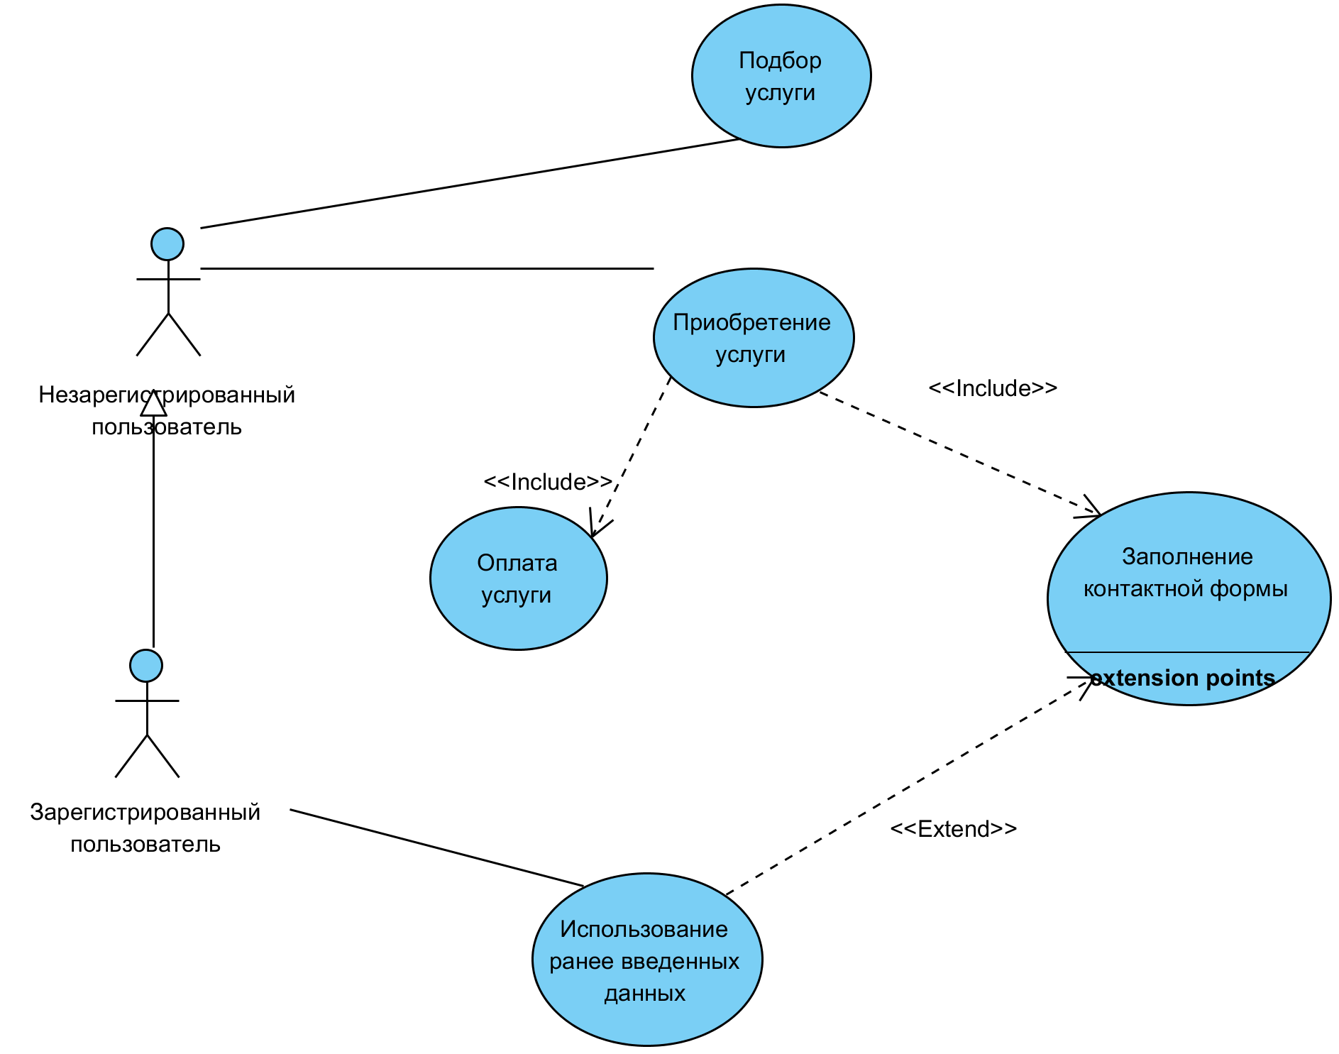
1) Первая версия Use Case Diagram на основании Vision

Slide 5
2) Описание действующих лиц:
Классификация пользователей по выбранным критериям
Характеристика классов и отдельных лиц в каждом классе по ряду признаков
Формулировка пользовательских историй User Stories
Сбор и проведение анализа User Stories

Slide 6
Категории пользователей
целевые \ второстепенные с точки зрения бизнес требований
по частоте использования продукта;
по опыту в предметной области и опыту работы с компьютерными системами;
по требуемой им функциональности;
по задачам, которые им приходится выполнять;
по правам доступа к системе (например, обычный пользователь, гость или администратор).
Пользовательская история
Как,
<роль/персонаж пользователя>,
я <что-то хочу получить>,
<с такой-то целью> .
Пользователь
Действие
Ценность
3) Корректировка Use Case Diagram

Slide 7
4) Формирование описания ВИ
Предварительные условия
Выходные условия
Нормальный поток
Альтернативные направления
Исключения
Бизнес-правила
Специальные требования
Допущения
Точки расширения
Замечания и вопросы
Идентификатор
Название
Автор
Дата создания
Дата последнего обновления
Приоритет
Действующие лица
Частота использования
Краткое описание

Slide 8
Ввод исходных данных поиска

Slide 9
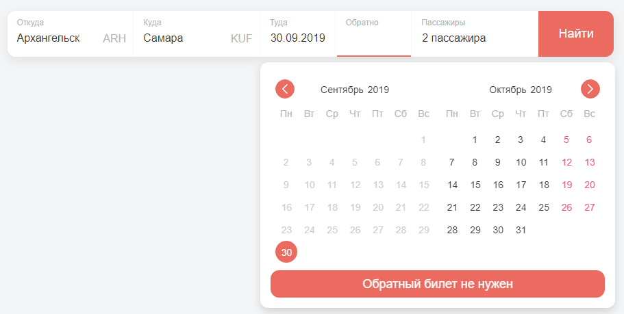
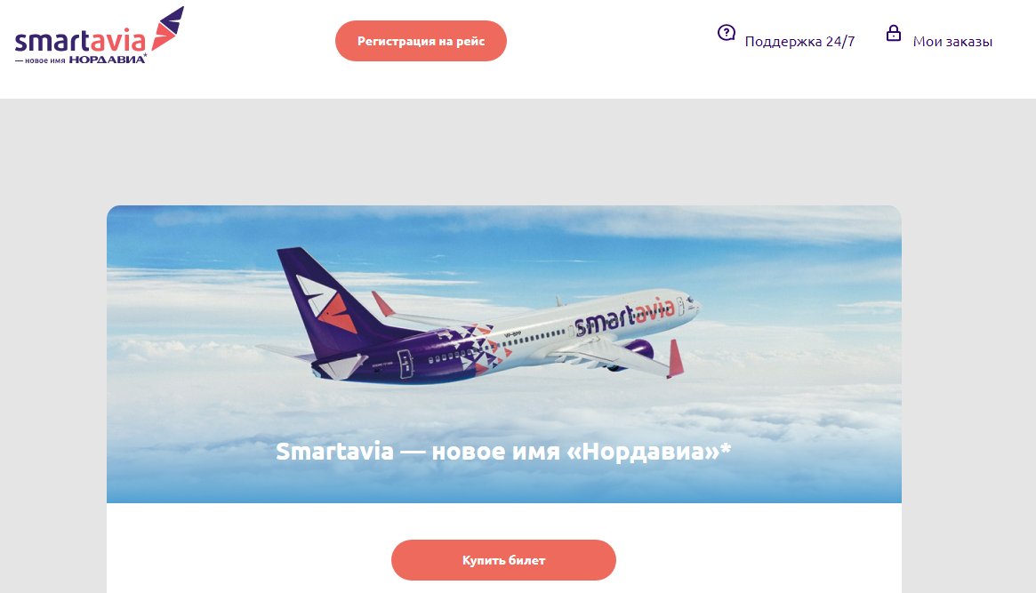

Slide 11
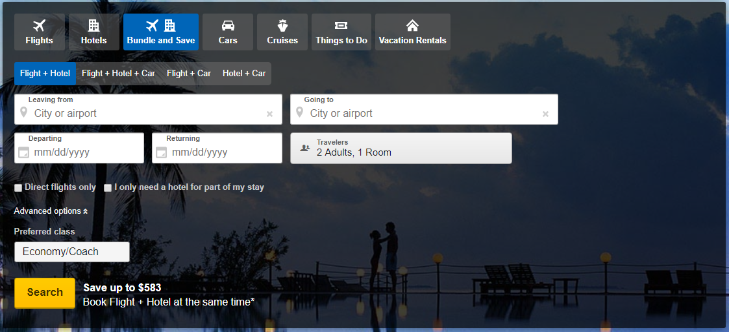
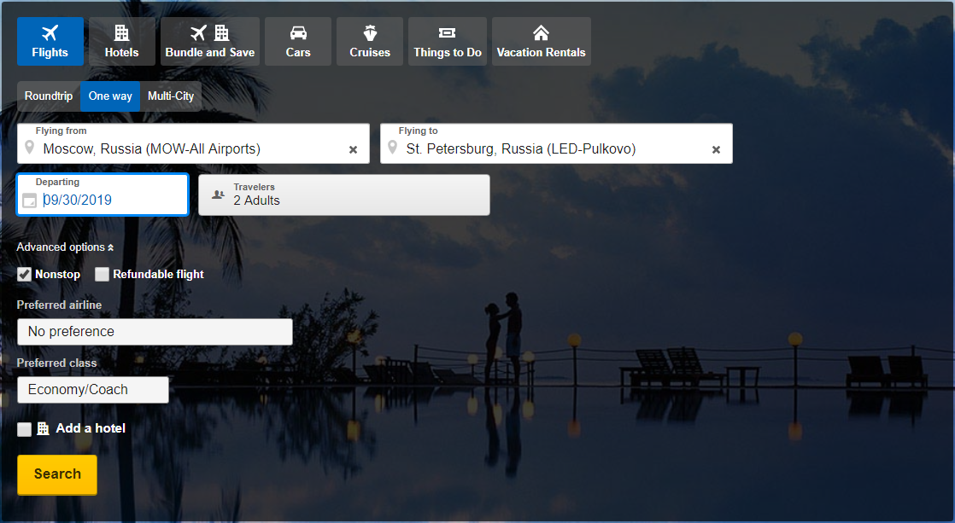

Slide 12
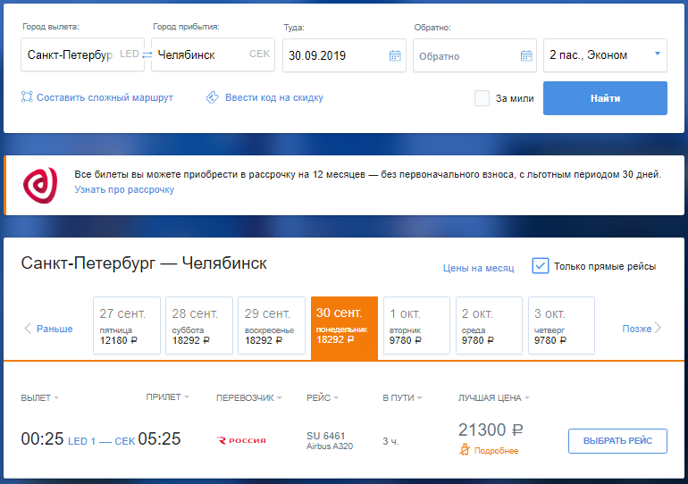
Просмотр и сравнение вариантов, использование дополнительных опций

Slide 13
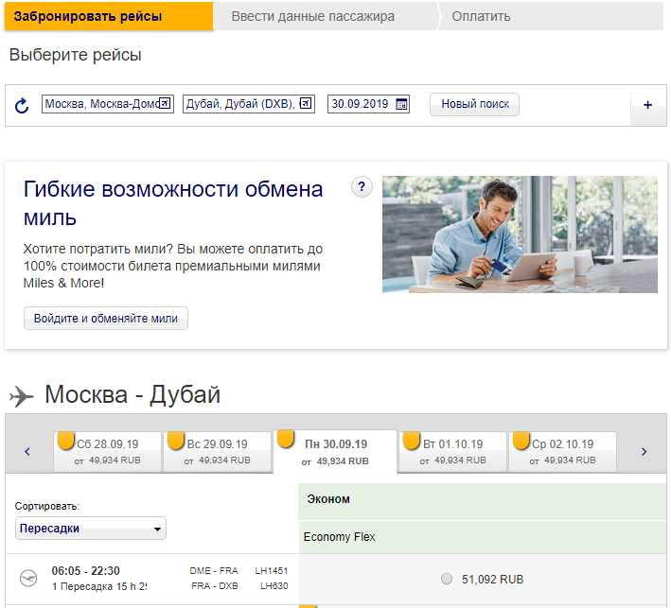

Slide 14
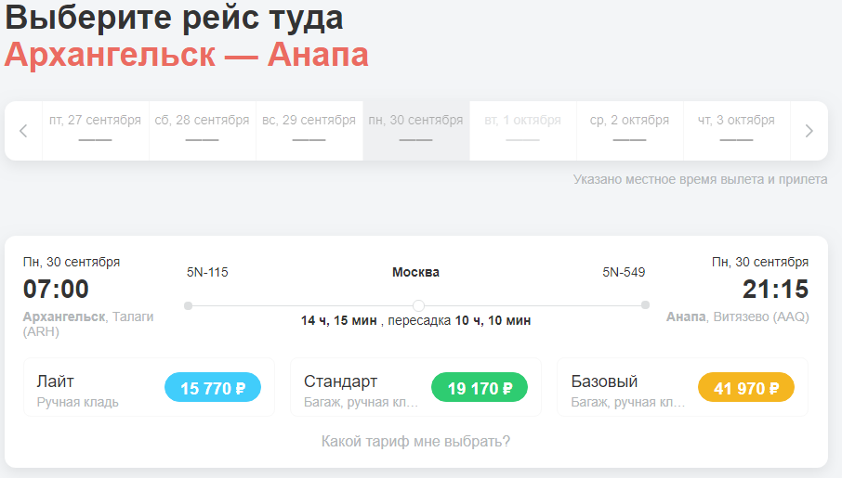
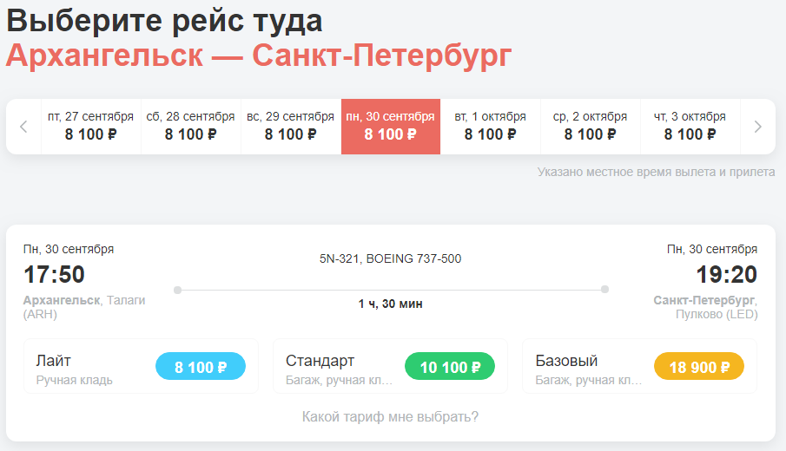

Slide 15
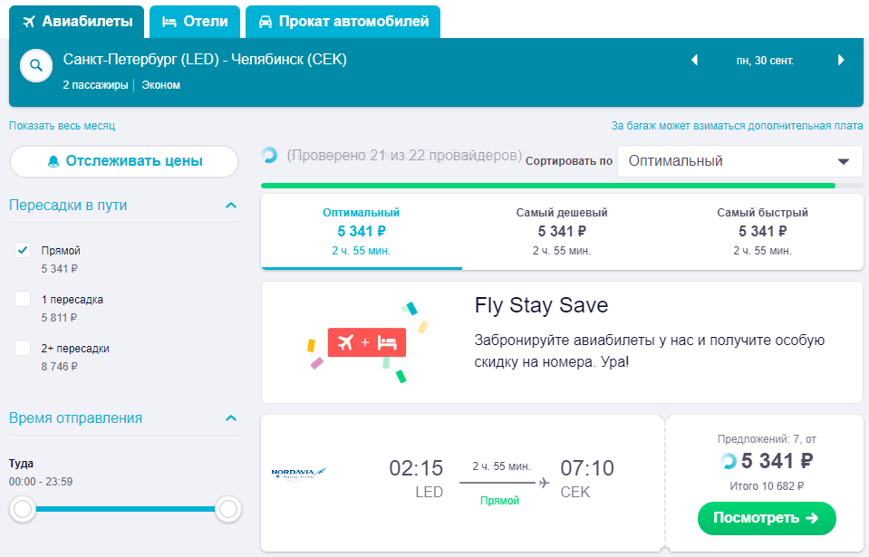

Slide 16
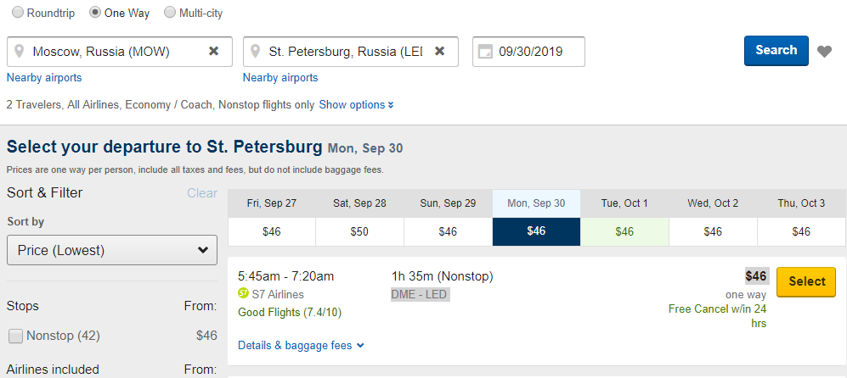

Slide 17
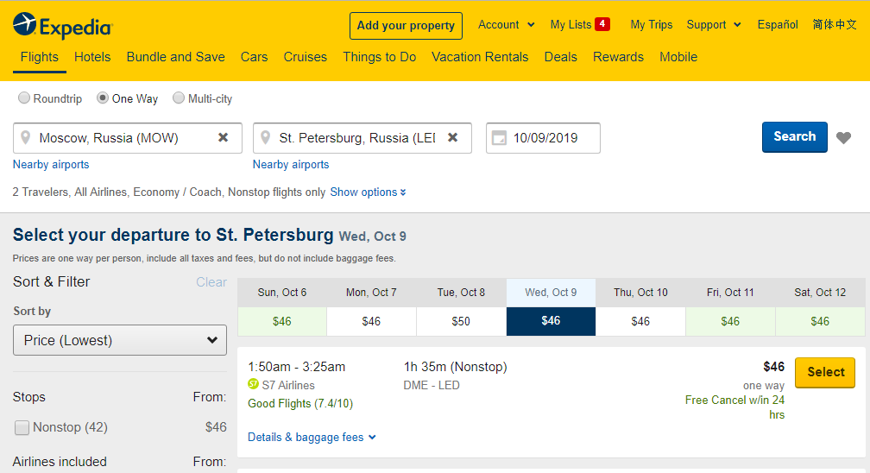

Slide 18
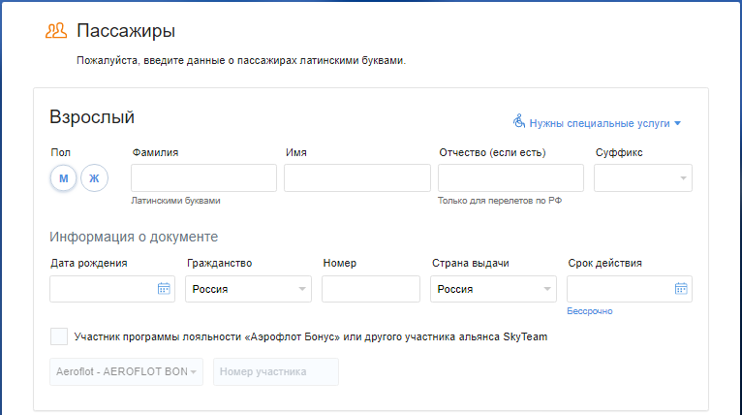
Выбрать рейс и заполнить контактную форму

Slide 19
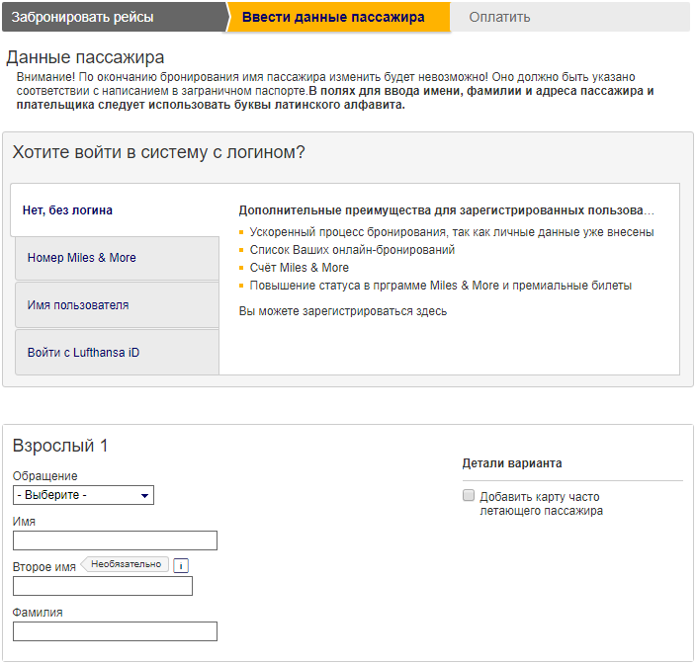

Slide 21
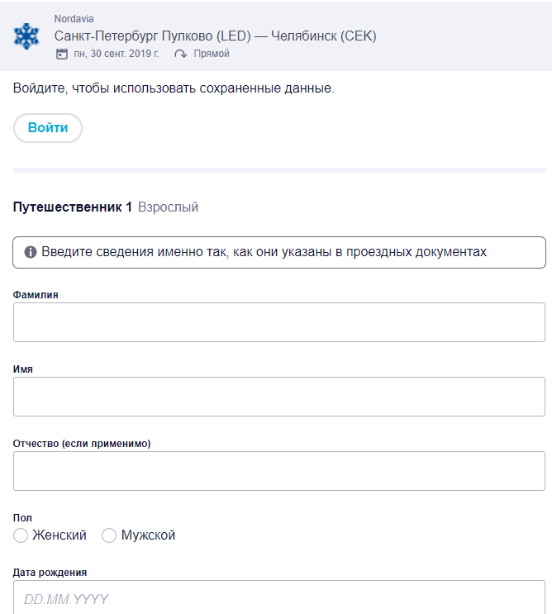

Slide 22
